Slide 1
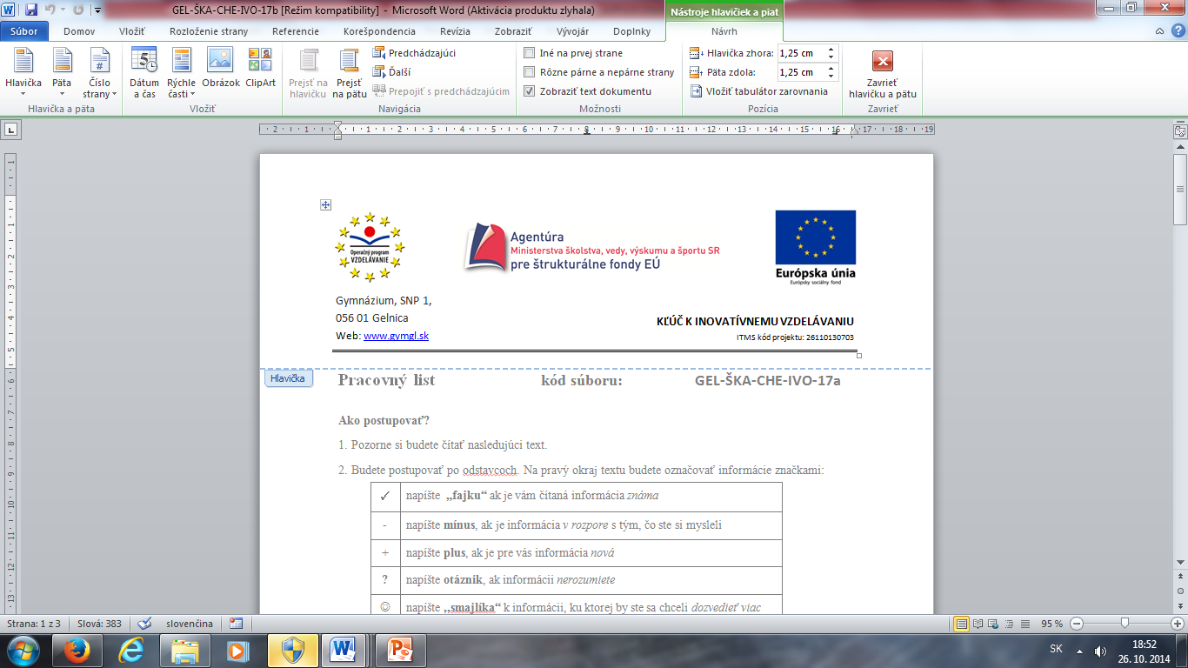
Fotosyntéza

Slide 2
Fotosyntéza (gr. fotos – svetlo, synthessis – viazanie, zlučovanie)
jedinečný dej na Zemi, ktorého výsledkom je produkcia organických látok a kyslíka procesom viazania slnečnej energie a jej premeny na energiu chemických väzieb.

Slide 3
Zjednodušená sumárna rovnica fotosyntézy:
svetelná energia
12 H₂O + 6 CO₂ → C₆H₁₂O₆ + 6 O₂ + 6 H₂O
chlorofyl

Slide 4
Význam fotosyntézy:
produkcia organických látok, ktoré sú zdrojom výživy heterotrofných organizmov
udržiava sa stály pomer kyslíka a oxidu uhličitého v atmosfére (O₂: 21%; CO₂: 0,03%)
poskytovanie materiálu, z ktorého môžu vnikať fosílne palivá (ropa, zemný plyn,... )

Slide 5
Hlavný orgán fotosyntézy je list
Podmienkou fotosyntézy:
1. chloroplasty – bunkové organely membránovej štruktúry uložené v cytoplazme buniek. V jednej bunke zeleného listu je 20 až 100 chloroplastov. Chloroplast je ohraničený dvojitou membránou, v ktorej je základná bielkovinová plazma - stróma. V nej je sieť uzavretých membrán v tvare stlačených mechúrikov - tylakoidy. Stupňovito na seba uložené tylakoidy tvoria graná.

Slide 6
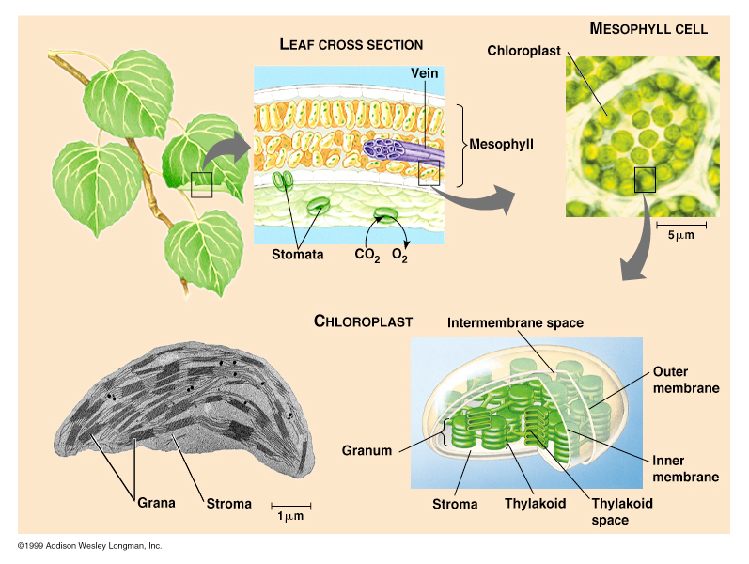

Slide 7
Na vnútorných membránach chloroplastov (tylakoidy) sú zrnité štruktúry, ktoré tvoria fotosystém I (P-700) a fotosystém II (P-680).
2. asimilačné farbivá (pigmenty)
a) sedem rôznych typov chlorofylov (a, b, c, d, e). Najvýznamnejší je chlorofyl a (modrozelený), tvz. aktívny chlorofyl, ktorý absorbuje najúčinnejšiu oblasť svetelného žiarenia s vlnovou dĺžkou 400 – 700 nm. Chlorofyl b je žltozelený. U fotosyntetizujúcich baktérií sa nachádza bakteriochlorofyl a baktérioviridín.
Základnou štruktúrou molekuly chlorofylov je porfyrínová kostra s viacerými dvojitými väzbami. V strede molekuly je horčík.
b) karotenoidy – oranžový β-karotén, žltohnedé xantofyly
c) fykobilíny – modrý fykocyanín a červený fykoerytrín u siníc

Slide 8
Asimilačné pigmenty fungujú ako zberače slnečnej energie (pasca na energiu) fotónov rôznej vlnovej dĺžky, energiu postupne prenášajú až na konečný akceptor chlorofyl a. Ten ako jediný pigment pasívne absorbuje energiu prenášačov, ale ju dokáže aj aktívne využiť. Pohltením fotónu (svetelného kvanta energie fotónu) chlorofylom sa dostane chlorofyl a do excitovaného stavu a prudký vzrast energie vyvolá emitovanie elektrónu. Na systém asi 500 molekúl chlorofylu - zberačov energie, pripadá jedna molekula aktívneho chlorofylu a.

Slide 9
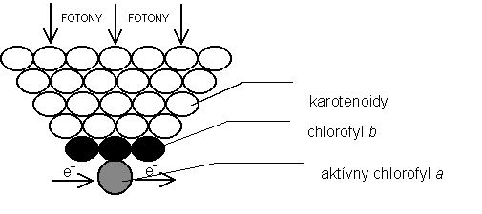

Slide 10
nefotochemické (organické)látky prenášajúce elektróny späť k chlorofylu, pričom sa odovzdáva energia žiarenia
4. koenzýmy – napr. NADP⁺ (nikotínamidadeníndinukleotidfosfát) prenáša vodík, a tak vzniká jeho redukovaná forma NADPH + H⁺, ktorá sa uplatňuje pri redukcii oxidu uhličitého na cukor.

Slide 11
Činitele fotosyntézy:
vlnová dĺžka a intenzita svetla – výhodné je červené a modrofialové svetlo, rastlina využíva len 2% svetla, zvyšok odráža alebo prepúšťa
množstvo CO₂ – v atmosfére je 0,03%. Jeho zvýšenie alebo zníženie spomaľuje fotosyntézu. Z 1 g CO₂ sa vytvorí asi 0,5 g sušiny.
teplota – optimum sa pohybuje medzi 25 – 30°C
množstvo vody – nedostatok vody spomaľuje fotosyntézu, pretože sa uzatvárajú prieduchy, ktorými preniká do rastliny CO₂

Slide 12
Priebeh fotosyntézy
A) PRIMÁRNE PROCESY – vyžadujúce prítomnosť svetla, označované ako fotochemická, svetelná fáza
- spojená s premenou slnečnej energie na energiu chemických väzieb
- prebiehajú na membránach chloroplastov, v tylakoidoch
- uskutočňuje sa 2 fotosystémami:
Fotosystém I, kde je aktívny chlorofyl a₁s vlnovou dĺžkou 700 nm, preto sa označuje P-700
Fotosystém II, kde je aktívny chlorofyl a₂ s vlnovou dĺžkou 680 nm, preto sa označujeP-680

Slide 13
Počas primárnych procesov prebieha:
1. fotofosforylácia - jeabsorpcia fotónov chlorofylom a transport elektrónov spojený s tvorbou fosforečných zlúčenín bohatých na energiu - ATP.
Fotofosforylácia môže byť cyklická alebo necyklická:
Cyklická:
Cyklus prebieha len vo fotosystéme I. Cykluszačína pohltením svetelnej energie molekulou chlorofylu a₁z P-700. Z chlorofylu a₁sa uvoľnia 2 elektróny, ktoré zachytí oxidačno–redukčný enzým – ferredoxín (FRS). Z neho sa elektróny prenášajú späť na chlorofyl a₁ P-700 reťazou oxidačno–redukčných enzýmov. Energia, ktorá sa pritom vyžiari sa využíva na tvorbu makroergických fosfátových väzieb v molekule ATP.P-700 je teda donorom aj konečným akceptorom 2 elektrónov.

Slide 14
Necyklická fotofosforylácia
Pri necyklickej fotofosforylácii sú 2 elektróny, ktoré dve molekuly a₁ P-700 odovzdali primárnemu akceptoru ferredoxínu, prenášané inou cestou. Cez ferredoxín sú odovzdané konečnému akceptoru - redoxnému systému NADP⁺ (nikotínamidadeníndinukleotidfosfát). Spolu s 2H⁺ (z fotolýzy vody v druhej svetelnej reakcii) a 2 elektrónmi redukujú NADP⁺ na NADPH + H⁺. Ionizované molekuly chlorofylov a₁ P-700 si chýbajúce 2 elektróny doplnia elektrónmi uvoľnenými z exitovaných molekúl chlorofylov a₂ P-680 z druhej svetelnej reakcie. Pri transporte elektrónov medzi P-680 a P-700 sa tvorí ATP. Do systému P-680 sa elektróny doplnia z fotolýzy vody. Primárnym donorom elektrónov je voda. Na uskutočnenie necyklickej fotofosforylácie je teda potrebná fotolýza vody.

Slide 15
2. fotolýza vody prebieha za dosiaľ nezistených podmienok. Skladá sa z týchto čiastočných reakcií:
2 H₂O → 2 H⁺ + 2 OH ⁻
2 OH ⁻ → 2 (OH) + 2 e ⁻
2 OH → H₂O + 0,5 O₂
výsledná reakcia: H₂O → 0,5 O₂ + 2 H⁺ + 2 e ⁻
Uvoľnený kyslík sa dostáva do atmosféry. Vzbudené elektróny sa prenesú na ferredoxín, ktorý redukuje koenzým NADP⁺ za potreby iónov H⁺ na NADPH + H⁺.

Slide 16
Výsledkom primárnych procesov je tvorba NADPH + H⁺ (enzým - prenášač vodíka), ATP (energeticky bohatá látka) a O₂, alebo premena slnečnej energie (fotónu) na energiu chemických väzieb. Ostatné procesy sú nezávislé od svetla.

Slide 17
SEKUNDÁRNE PROCESY - nevyžadujú prítomnosť svetla, označujú sa ako tmavá (temnostná), syntetická fáza
- dochádza k fixácii CO₂ a jeho premene na sacharidy
- CO₂ sa redukuje H⁺, ktorý prenáša NADPH + H⁺, potrebná energia sa získava z ATP
- uskutočňuje sa v stróme chloroplastov
Podľa akceptora CO₂ boli doteraz opísané dva spôsoby viazania a ďalšie dráhy uhlíka v rastline.

Slide 18
Cyklus C₃ - Calvinov-Bensonov cyklus
Primárnym akceptorm molekuly CO₂ je ribulóza-1,5-bisfosfát (RuBP). Po naviazaní sa za účasti NADPH+ H⁺ ako redukovadla a ATP ako zdroja energie rozpadne na dve molekuly kyseliny 3-fosfoglycerovej (s troma uhlíkmi - preto C₃). 2 molekuly kyseliny 3-fosfoglycerovej sú redukované na glyceraldehyd-3-fosfát, z ktorého vznikne 1/6 molekuly glukózy a zvyšných 5/6 sa obnoví na ribulózu - 1,5-bisfosfát, ktorá sa vráti a opäť viaže CO₂. Keď tento cyklický dej prebehne šesť krát, vytvorí sa postupne jedna molekula glukózy.
Produkty fotosyntézy (sacharidy) bývajú u rastlín C₃ z veľkej časti (až 50%) odbúravané už pri fotosyntéze oxidačnými procesmi (dýchaním) za vzniku voľného CO₂ fotorespiráciou.
Medzi rastliny C₃ patria všetky dvojklíčnolistové rastliny a niektoré jednoklíčnolistové rastliny.

Slide 19
Cyklus C₄ - Hatchov-Slackov cyklus
Pri druhom spôsobe akceptorom CO₂ je fosfoenolpyruvát, ktorý sa po naviazaní mení za účasti NADPH+ H⁺ a ATP na oxalacetát, ktorý má 4 uhlíky - preto C₄. Oxalacetát sa zložitými reakciami mení na glukózu a fosfoenolpyruvát.
Rastliny C₄ majú podstatne nižšiu fotorespiráciu a tým je výťažok z fotosyntézy vyšší. Poskytujú vyššie výnosy. Patria sem tropické trávy, kukurica, proso, bambus, cukrová trstina a niektoré ďalšie jednoklíčnolistové rastliny.
Väčšina sukulentov sa suchým podmienkam prispôsobila osobitným spôsobom viazania CO₂ - CAM cyklus. V noci sa CO₂ zhromažďuje do ovocných kyselín, odkiaľ ho cez deň rastlina využíva, takže fotosyntéza môže prebiehať aj pri uzavretých prieduchoch.
Výsledkom transformácie slnečnej energie v rastlinách sú energeticky bohaté organické látky - asimiláty (škrob, glykogén) a kyslík. Uvoľňovanie prebieha postupne v procese disimilácie a je spojené s látkovým metabolizmom.

Slide 20
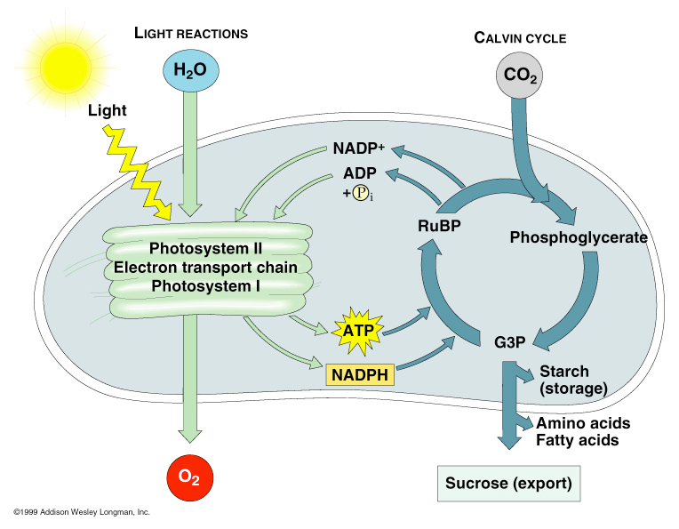
Schéma primárnych a sekundárnych procesov fotosyntézy a ich prepojenie

Slide 21
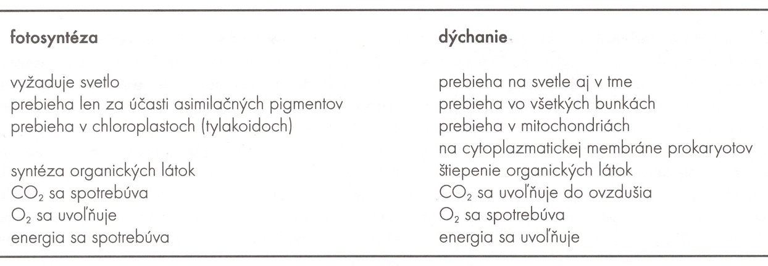
Porovnanie

Slide 22
Zdroje
http://www.oskole.sk/userfiles/image/zaida/biologia/ontogeneticky%20vyvin/fotosynteza%20a%20dychanie%20mo_html_561fbaa2.png
http://www.oskole.sk/userfiles/image/zaida/biologia/ontogeneticky%20vyvin/fotosynteza%20a%20dychanie%20mo_html_383a275.gif
http://www.oskole.sk/userfiles/image/zaida/biologia/ontogeneticky%20vyvin/fotosynteza%20a%20dychanie%20mo_html_593addce.png
Križan, J.: Maturita z biológie. 1. vyd. Bratislava : Príroda. 2004. 280 s. ISBN 80-07-01145-5

